Slide 1
Подорож нпп «голосіївський»
Робота Горєва олексія олександровича учня 8-а класу ліцею №144ім.Г.Ващенка Керівник : Данилова Оксана Євгенівна

Slide 2
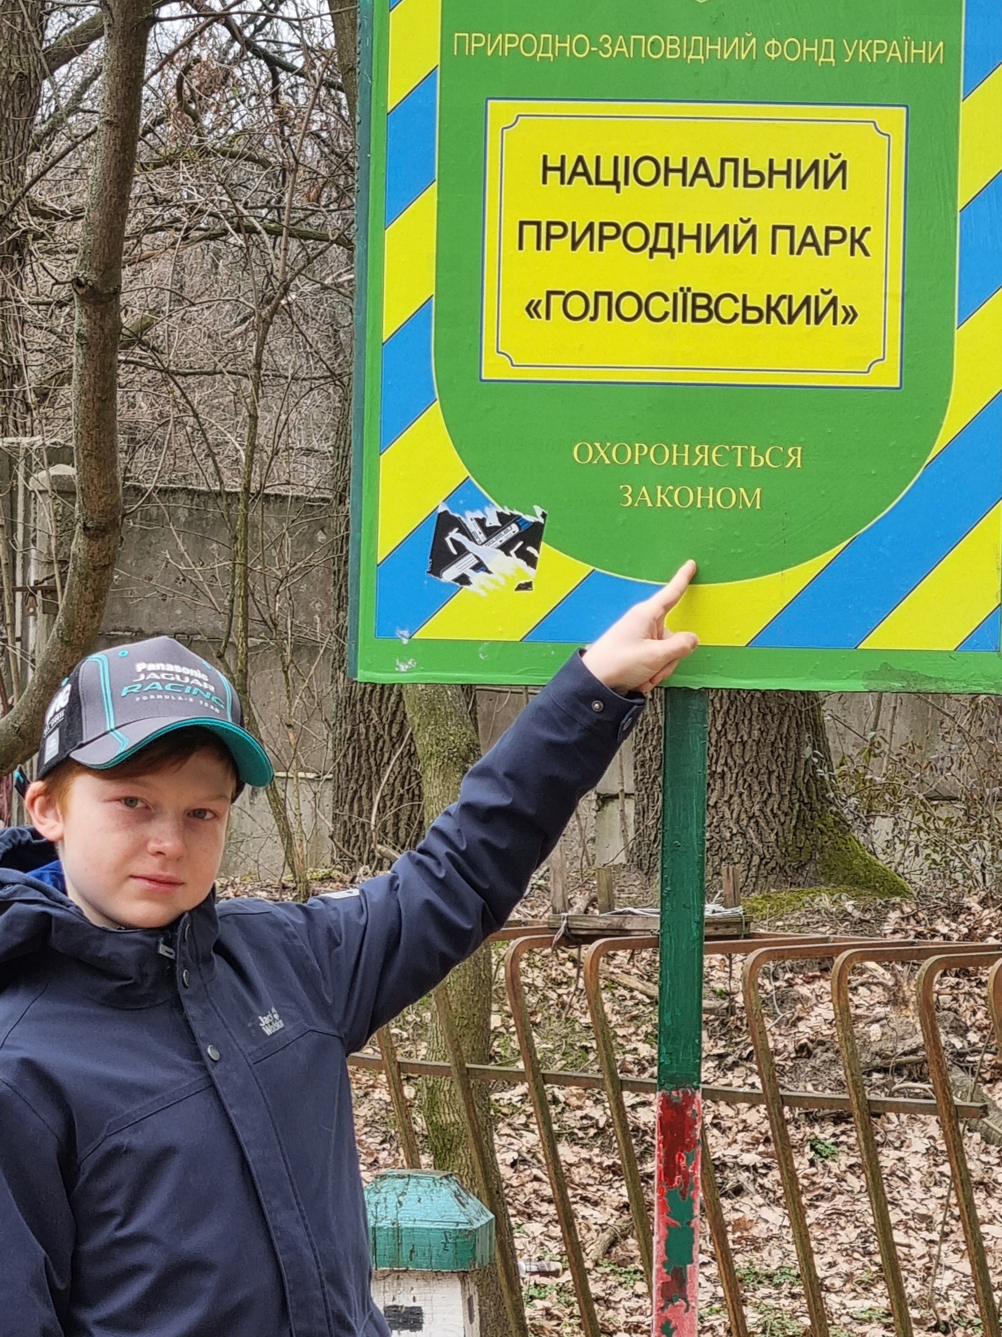
Початок та кінець маршруту
  НПП«Голосіївський» було створено 27серпня 2007 року. відтоді парк охороняється законом. Цей НПП –єдиний в україні та один із кількох у світі національних парків , розташованих у межах мегаполісу.
Нпп« Голосіївський » є природоохоронною,рекреаційною,
Культурно-освітньою,науково-дослідною установою загальнодержавного значення .

Slide 3
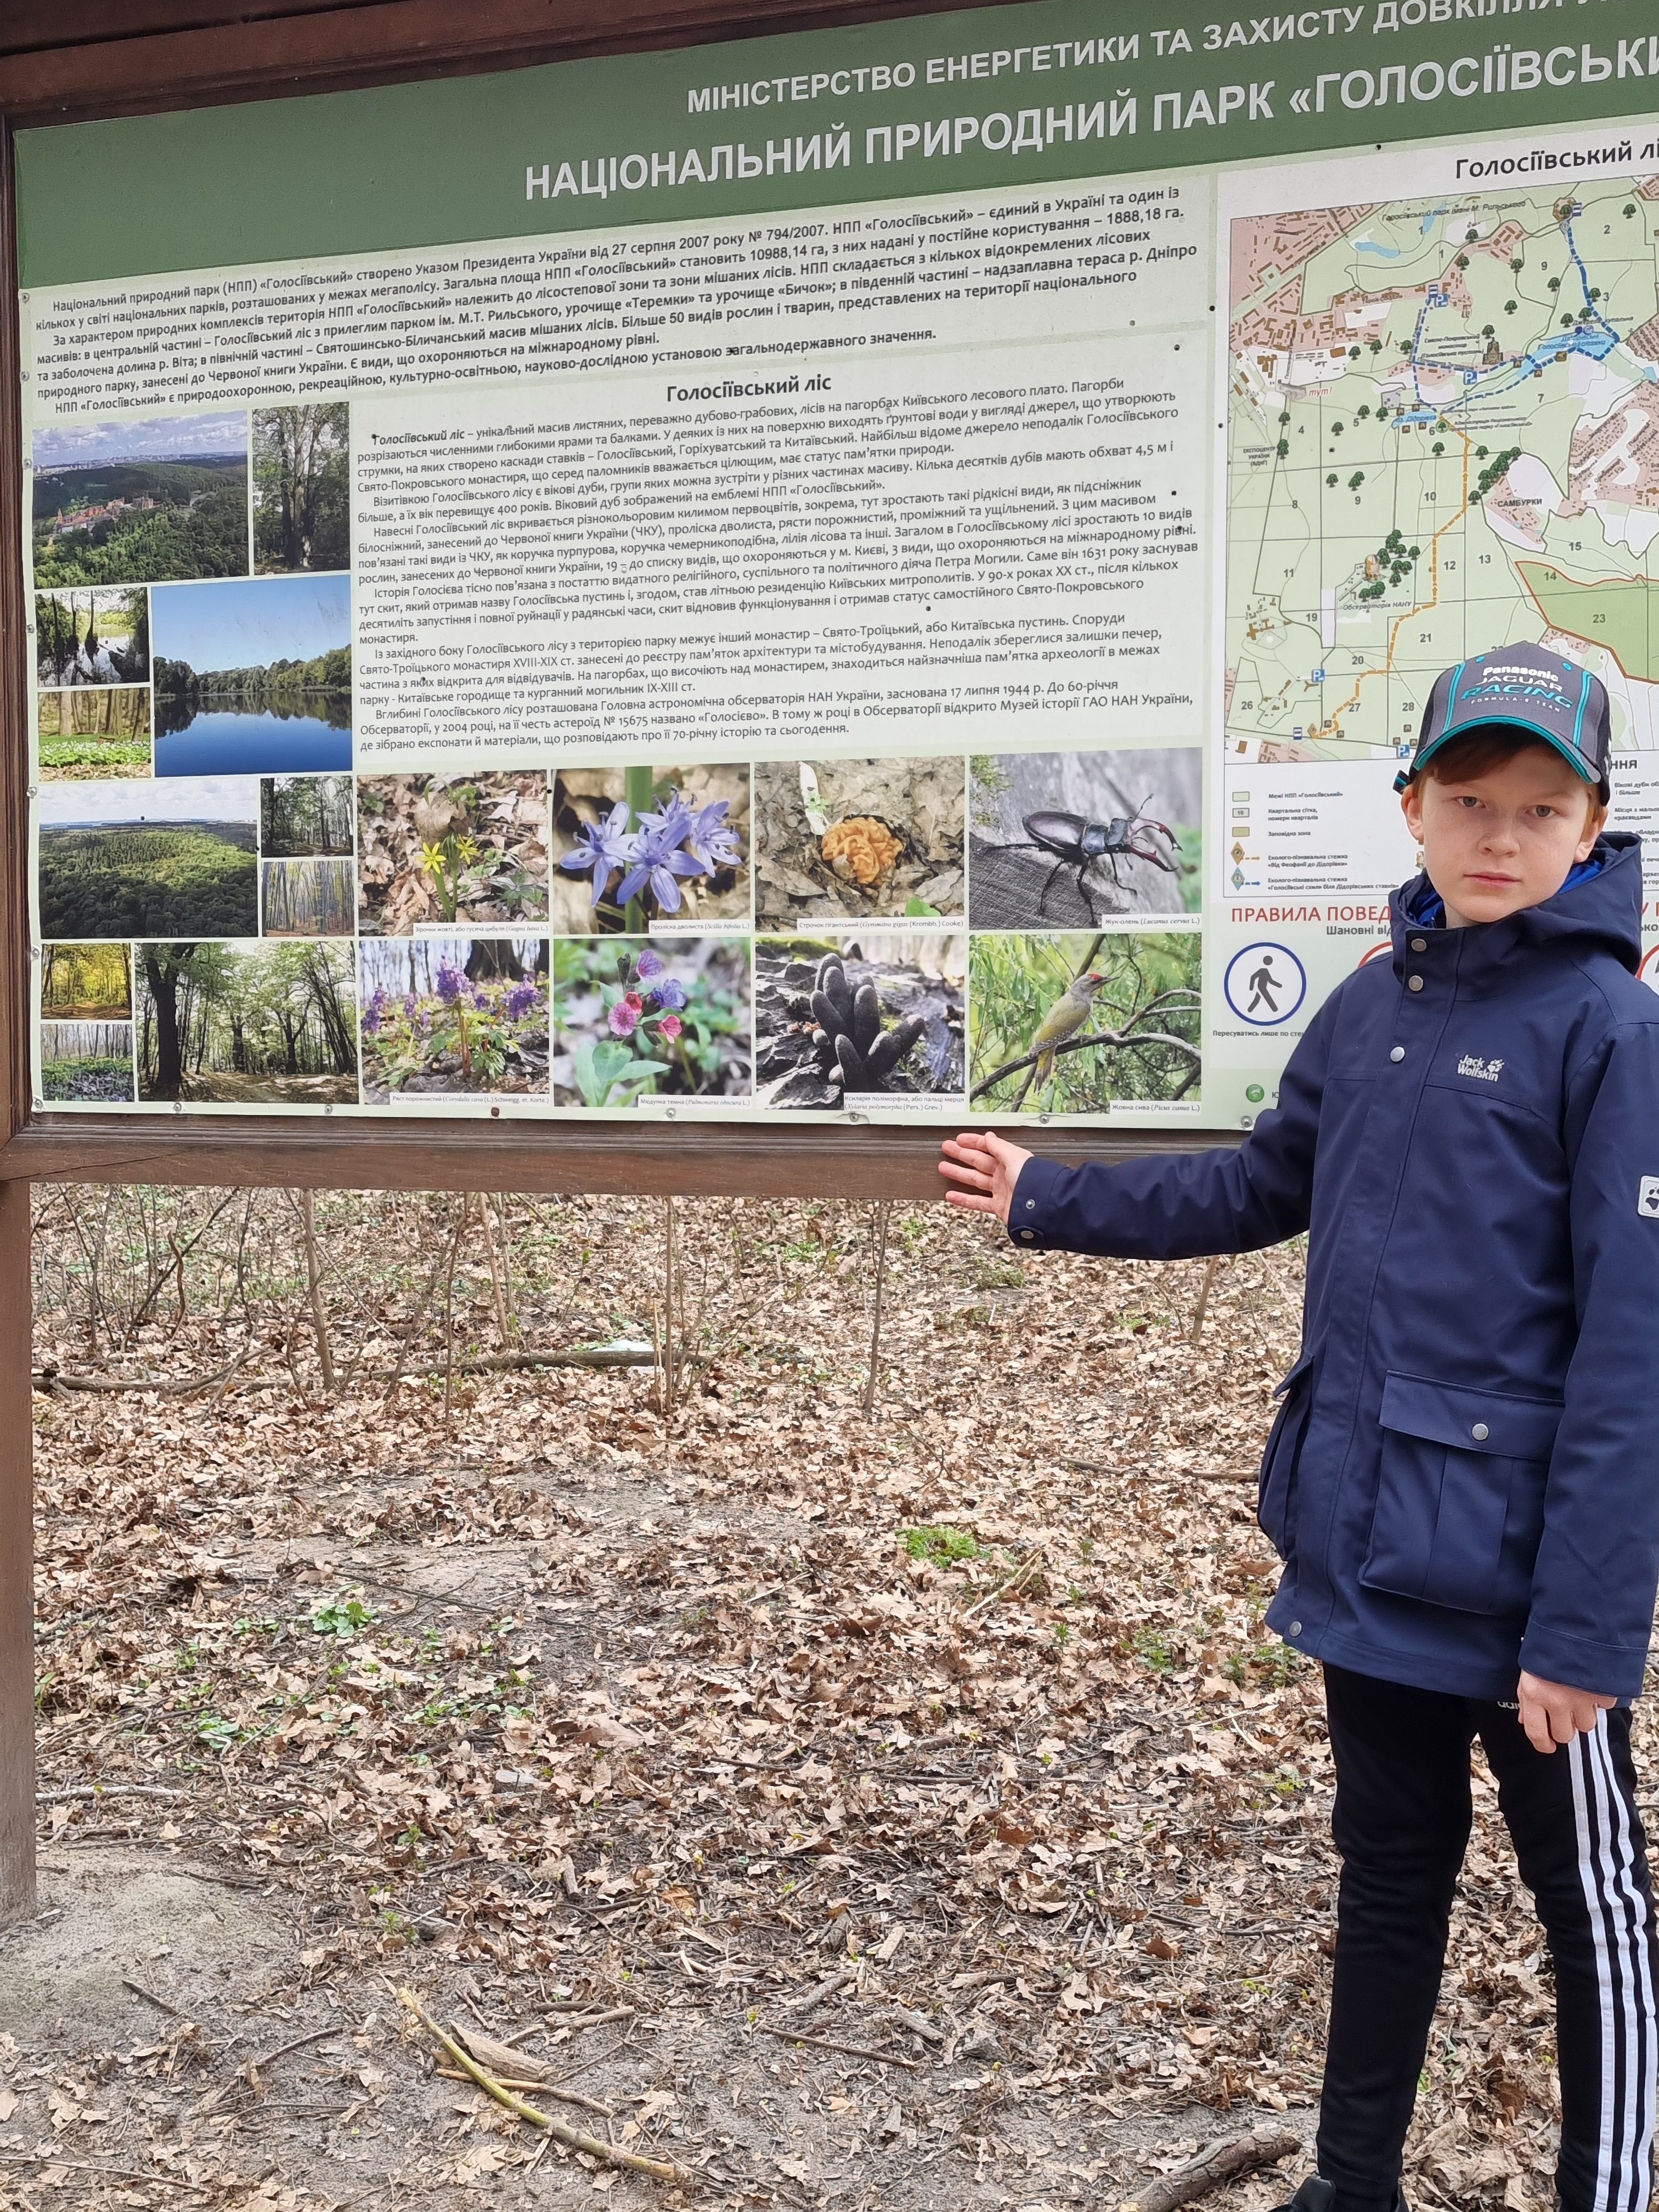
Hпп «Голосіївський»
НПП «Голосіївський» –унікальний масив Листяних , переважно дубово– грабових , лісів на пагорбах Київського лесового плато. Пагорби розрізаються численними глибокими ярами та балками .
У деяких із них на поверхню виходить підземні води у вигляді джерел , що утворюють струмки .
НА цій території ростуть рослини з червоної книги України.

Slide 4
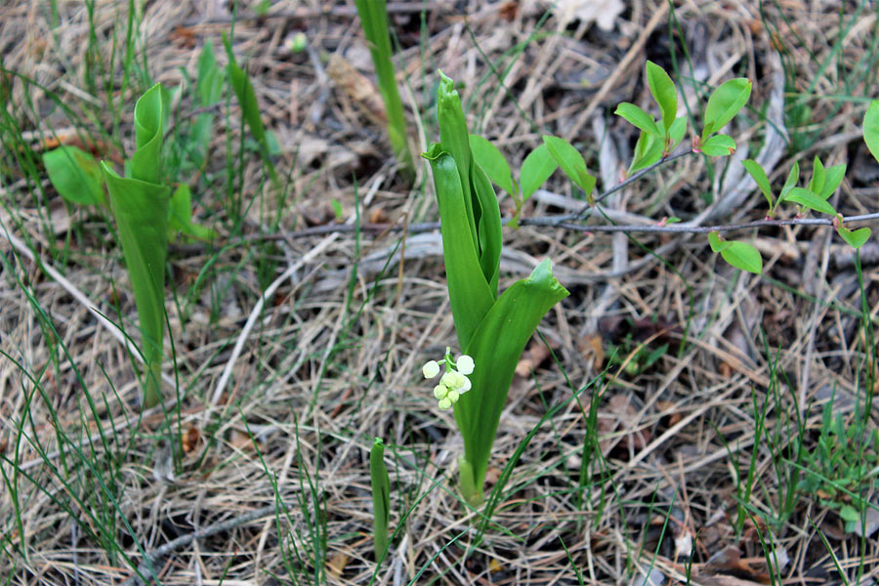
Історія нпп «Голосіївський»
Час проходження маршруту – 1,5 год.
Створення національного природного парку «голосіївський» почалося ще з радянських часів минулого століття. Спочатку Планували, що площа нпп «голосіївський» досягатиме 65.000 гектарів, та поширюватиметься не тільки в києві, а й в київській області. У 2003 році було створено Регіональний ландшафтний парк «голосіївський» на площі 11.000 тис. гектарів. Потім, як і планували, площу нпп «голосіївський» зменшили 4.500 гектарів.
Слід відмітити, у нпп «голосіївський» є дуб перта могили. ЦЕ – ботанічна пам’ятка природи. Цій пам’ятці більше ніж 500 років.
Зараз парк «голосіївський» потребує допомоги від держави та меценатів.

Slide 5
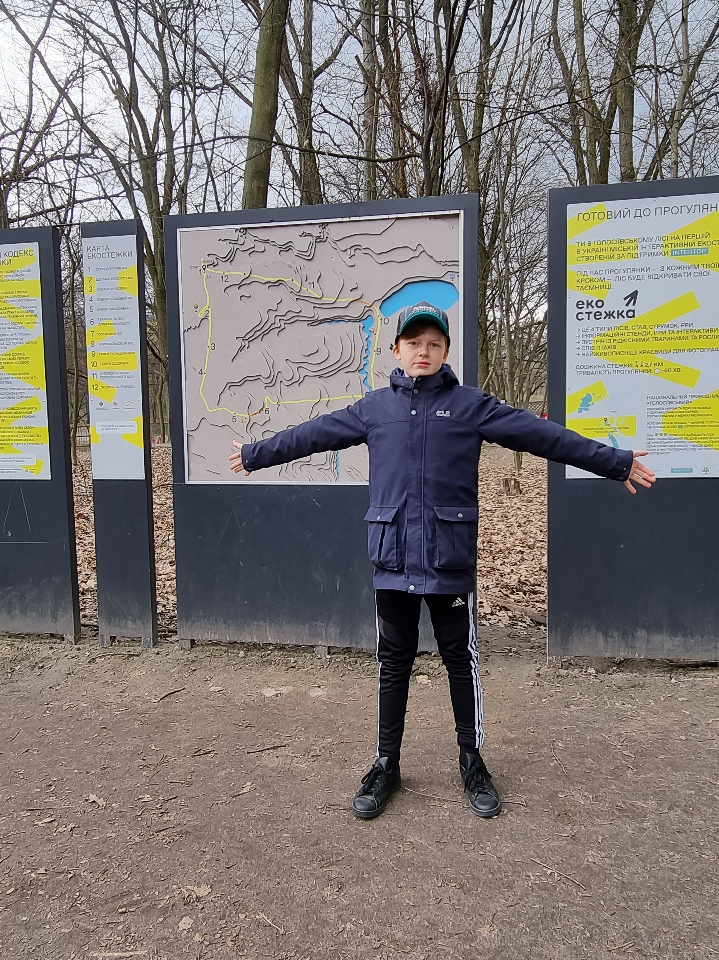

Slide 6
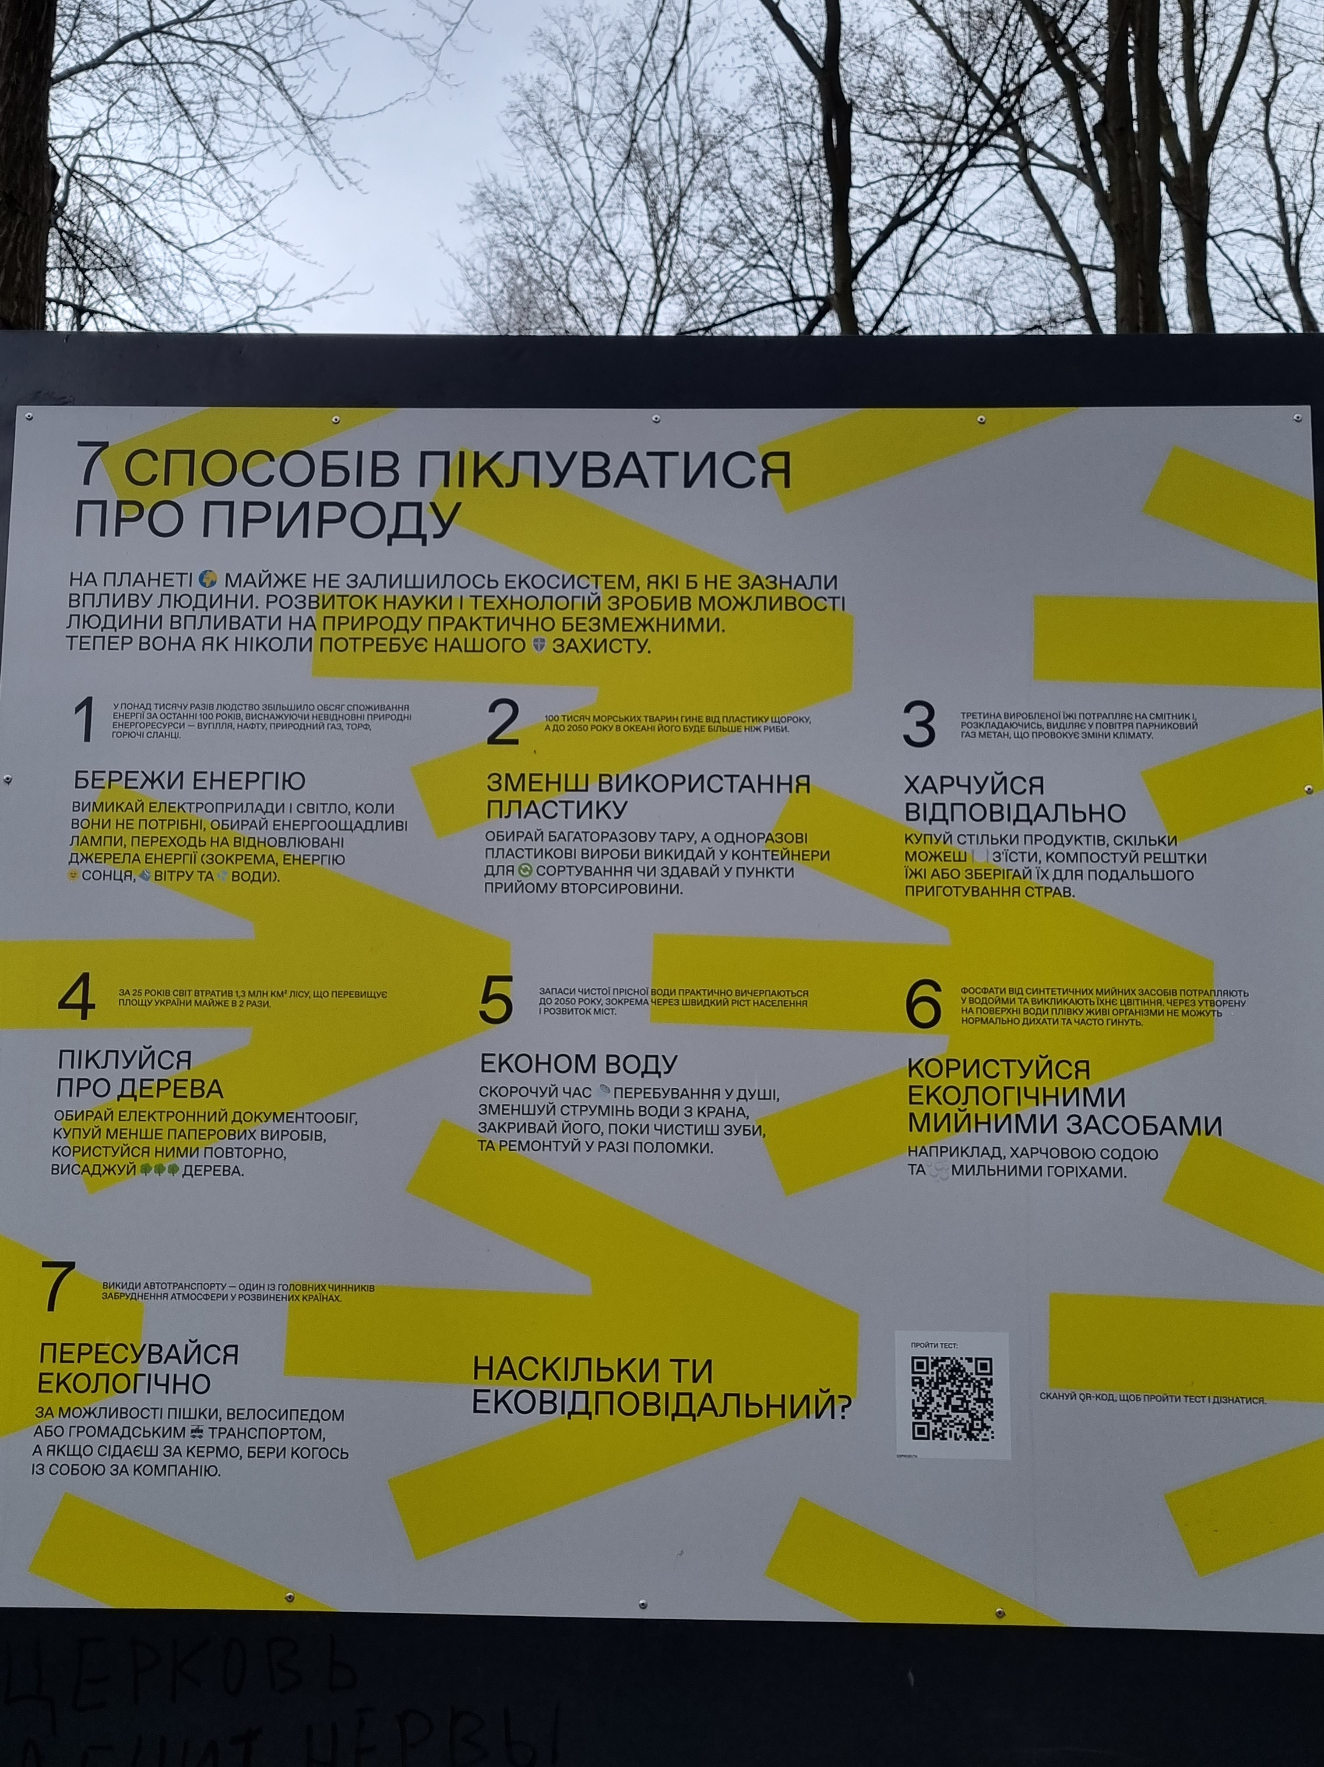
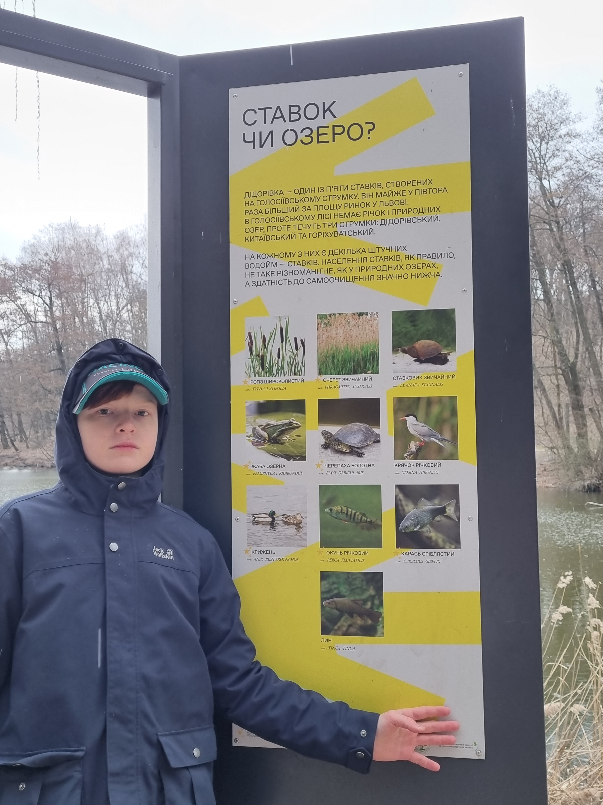

Slide 7
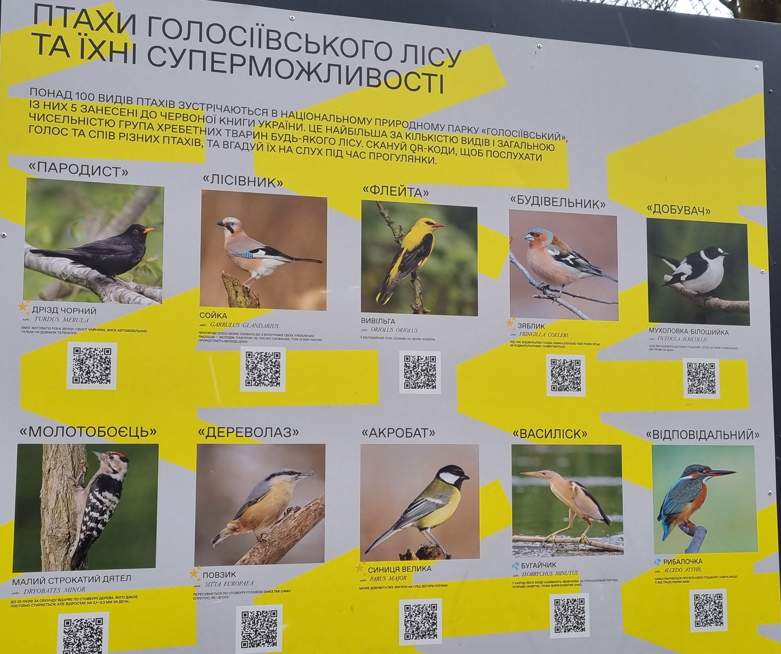
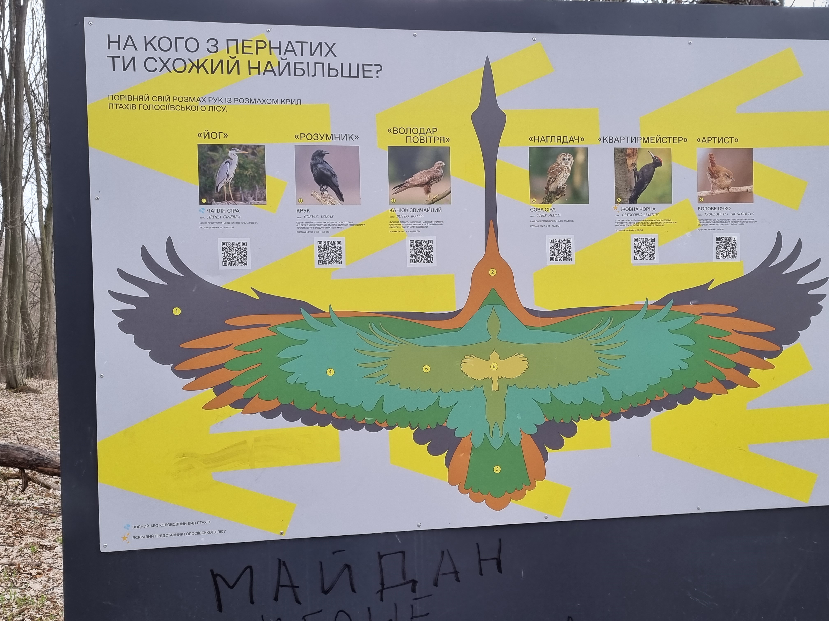

Slide 8
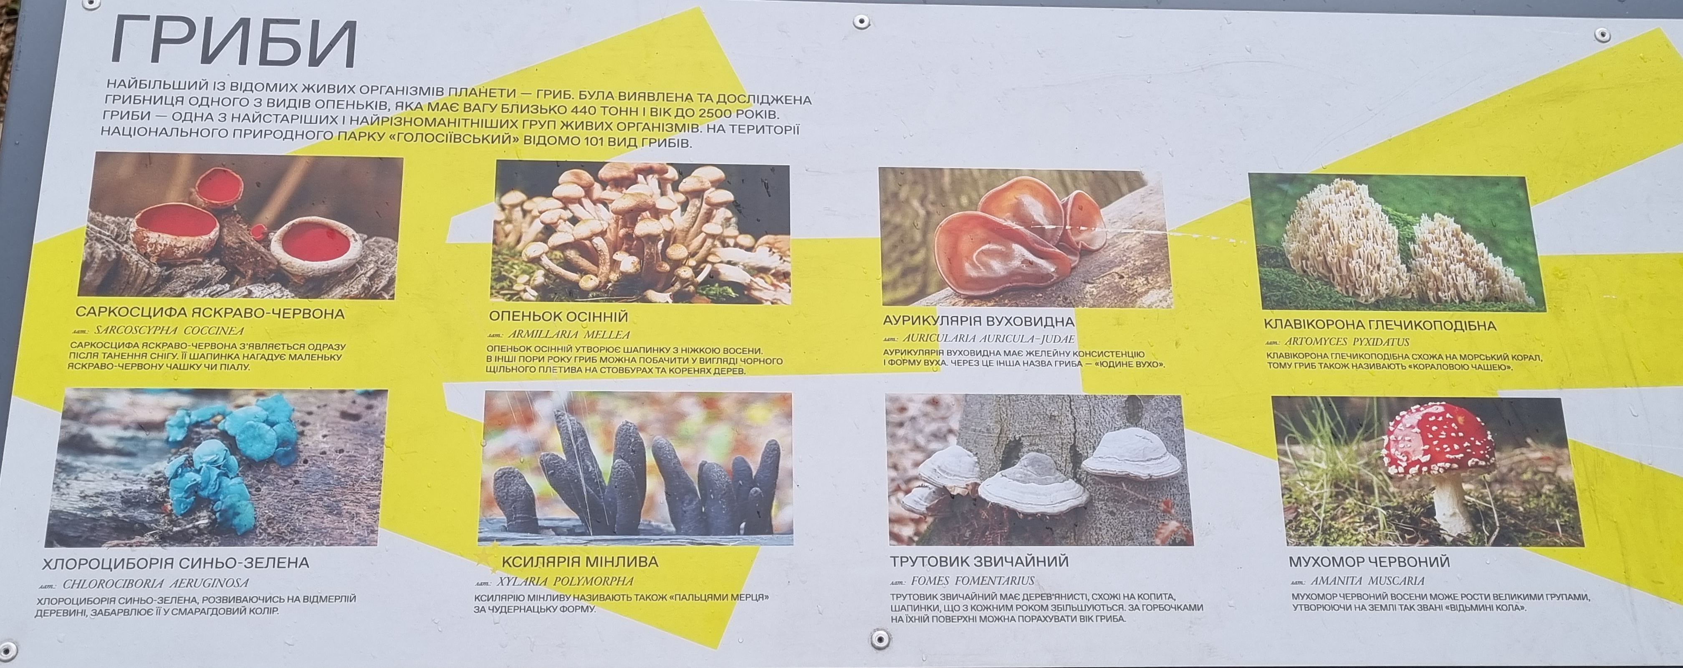
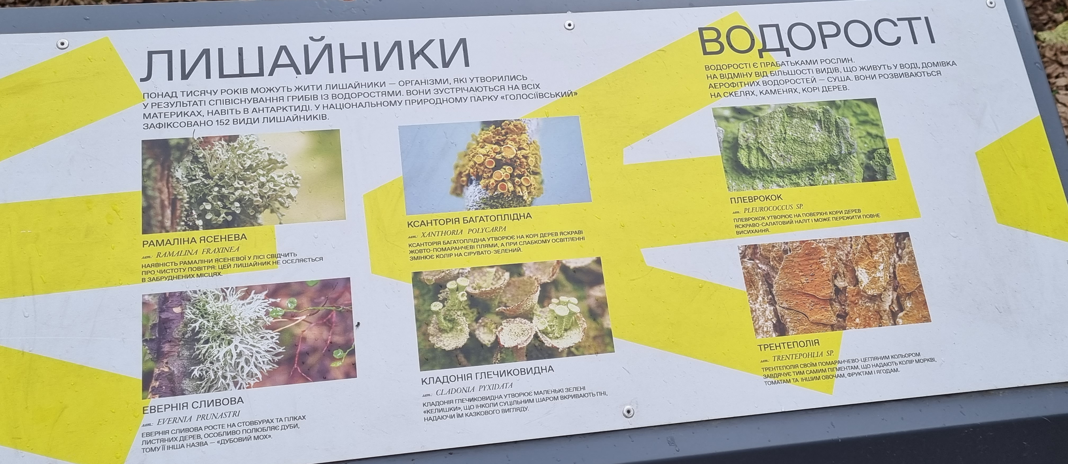

Slide 9
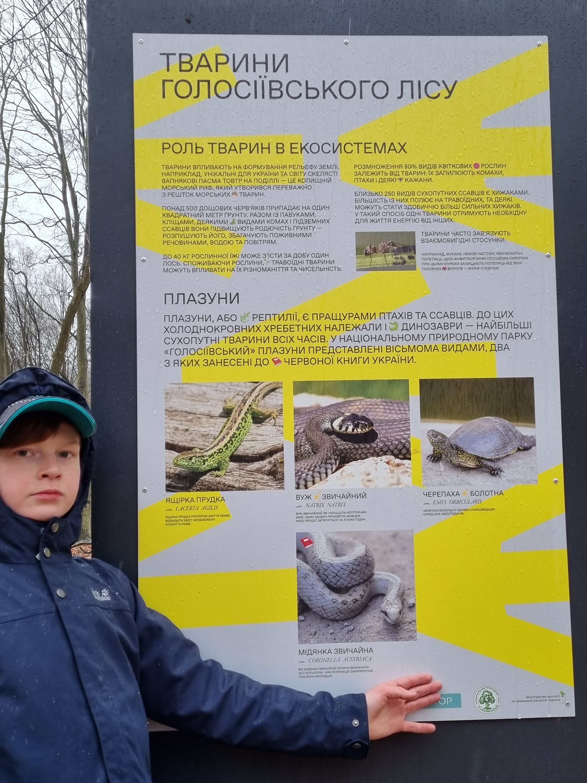
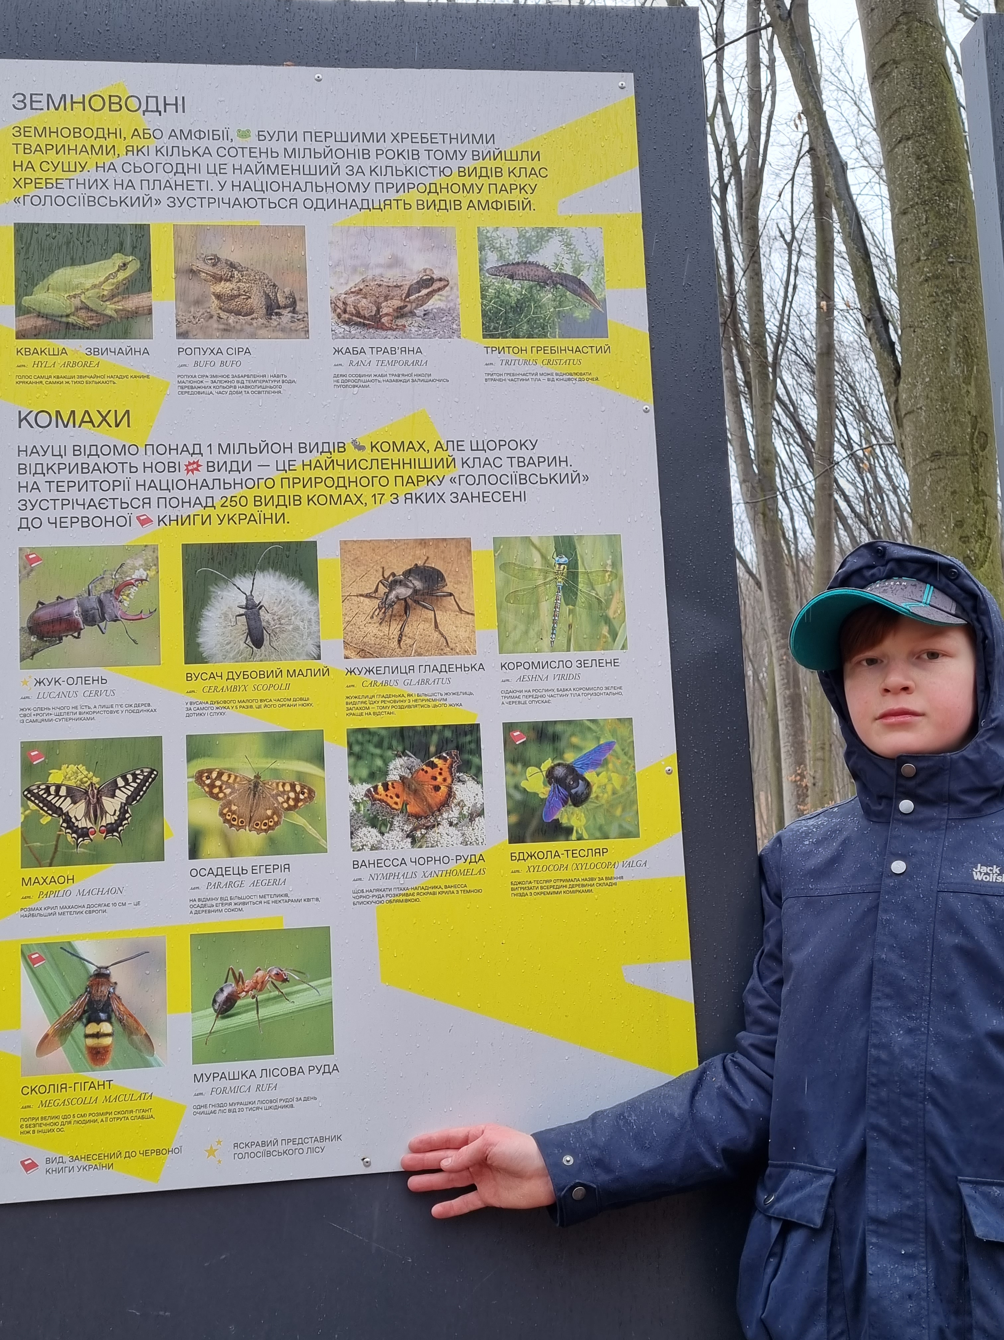

Slide 10
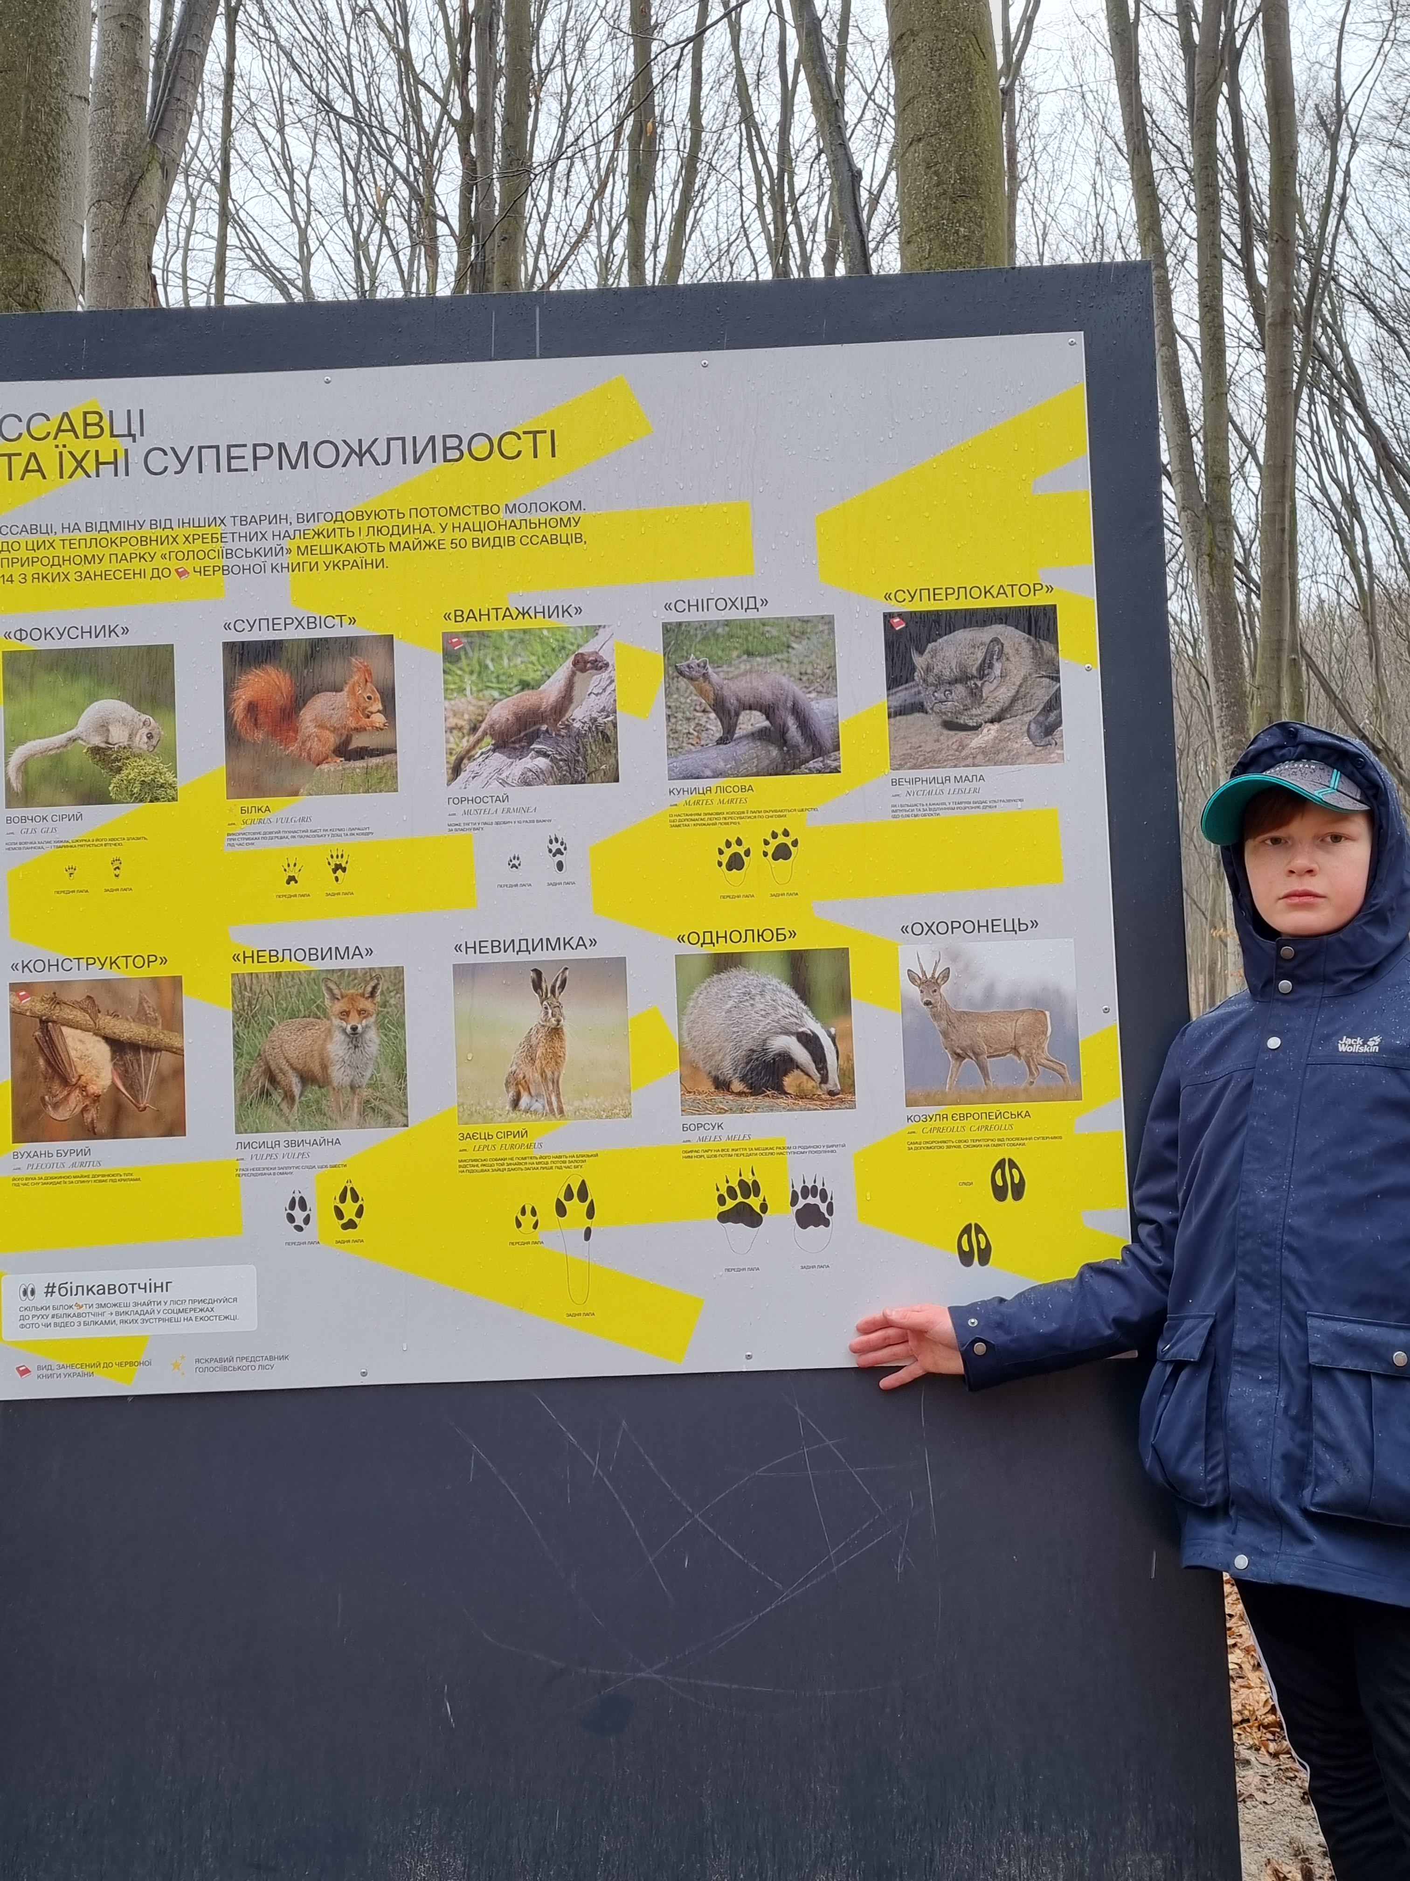
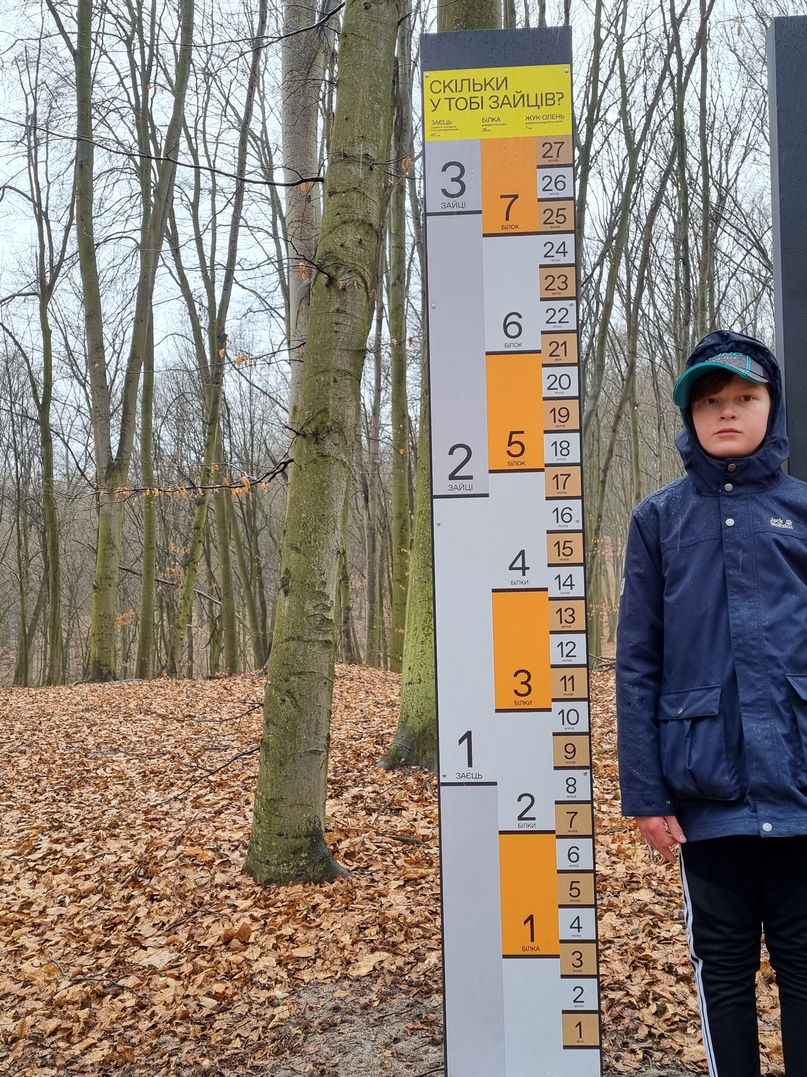

Slide 11
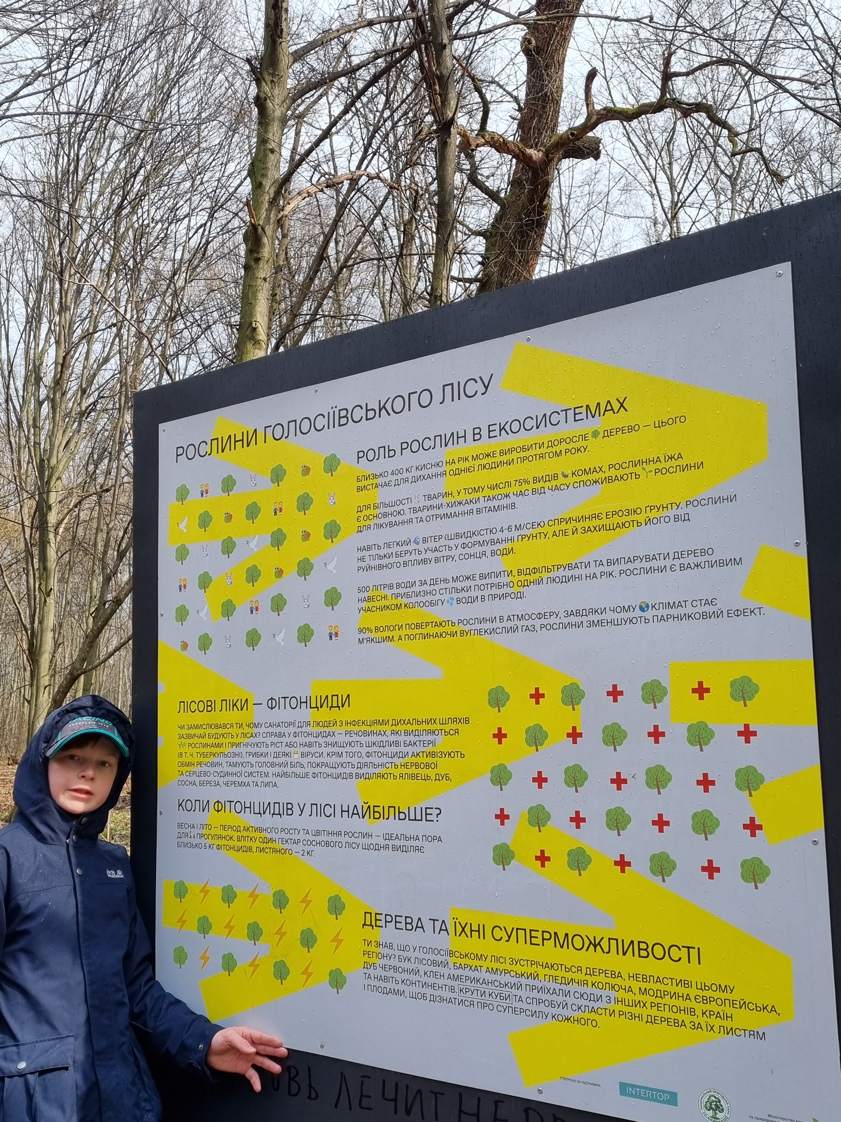
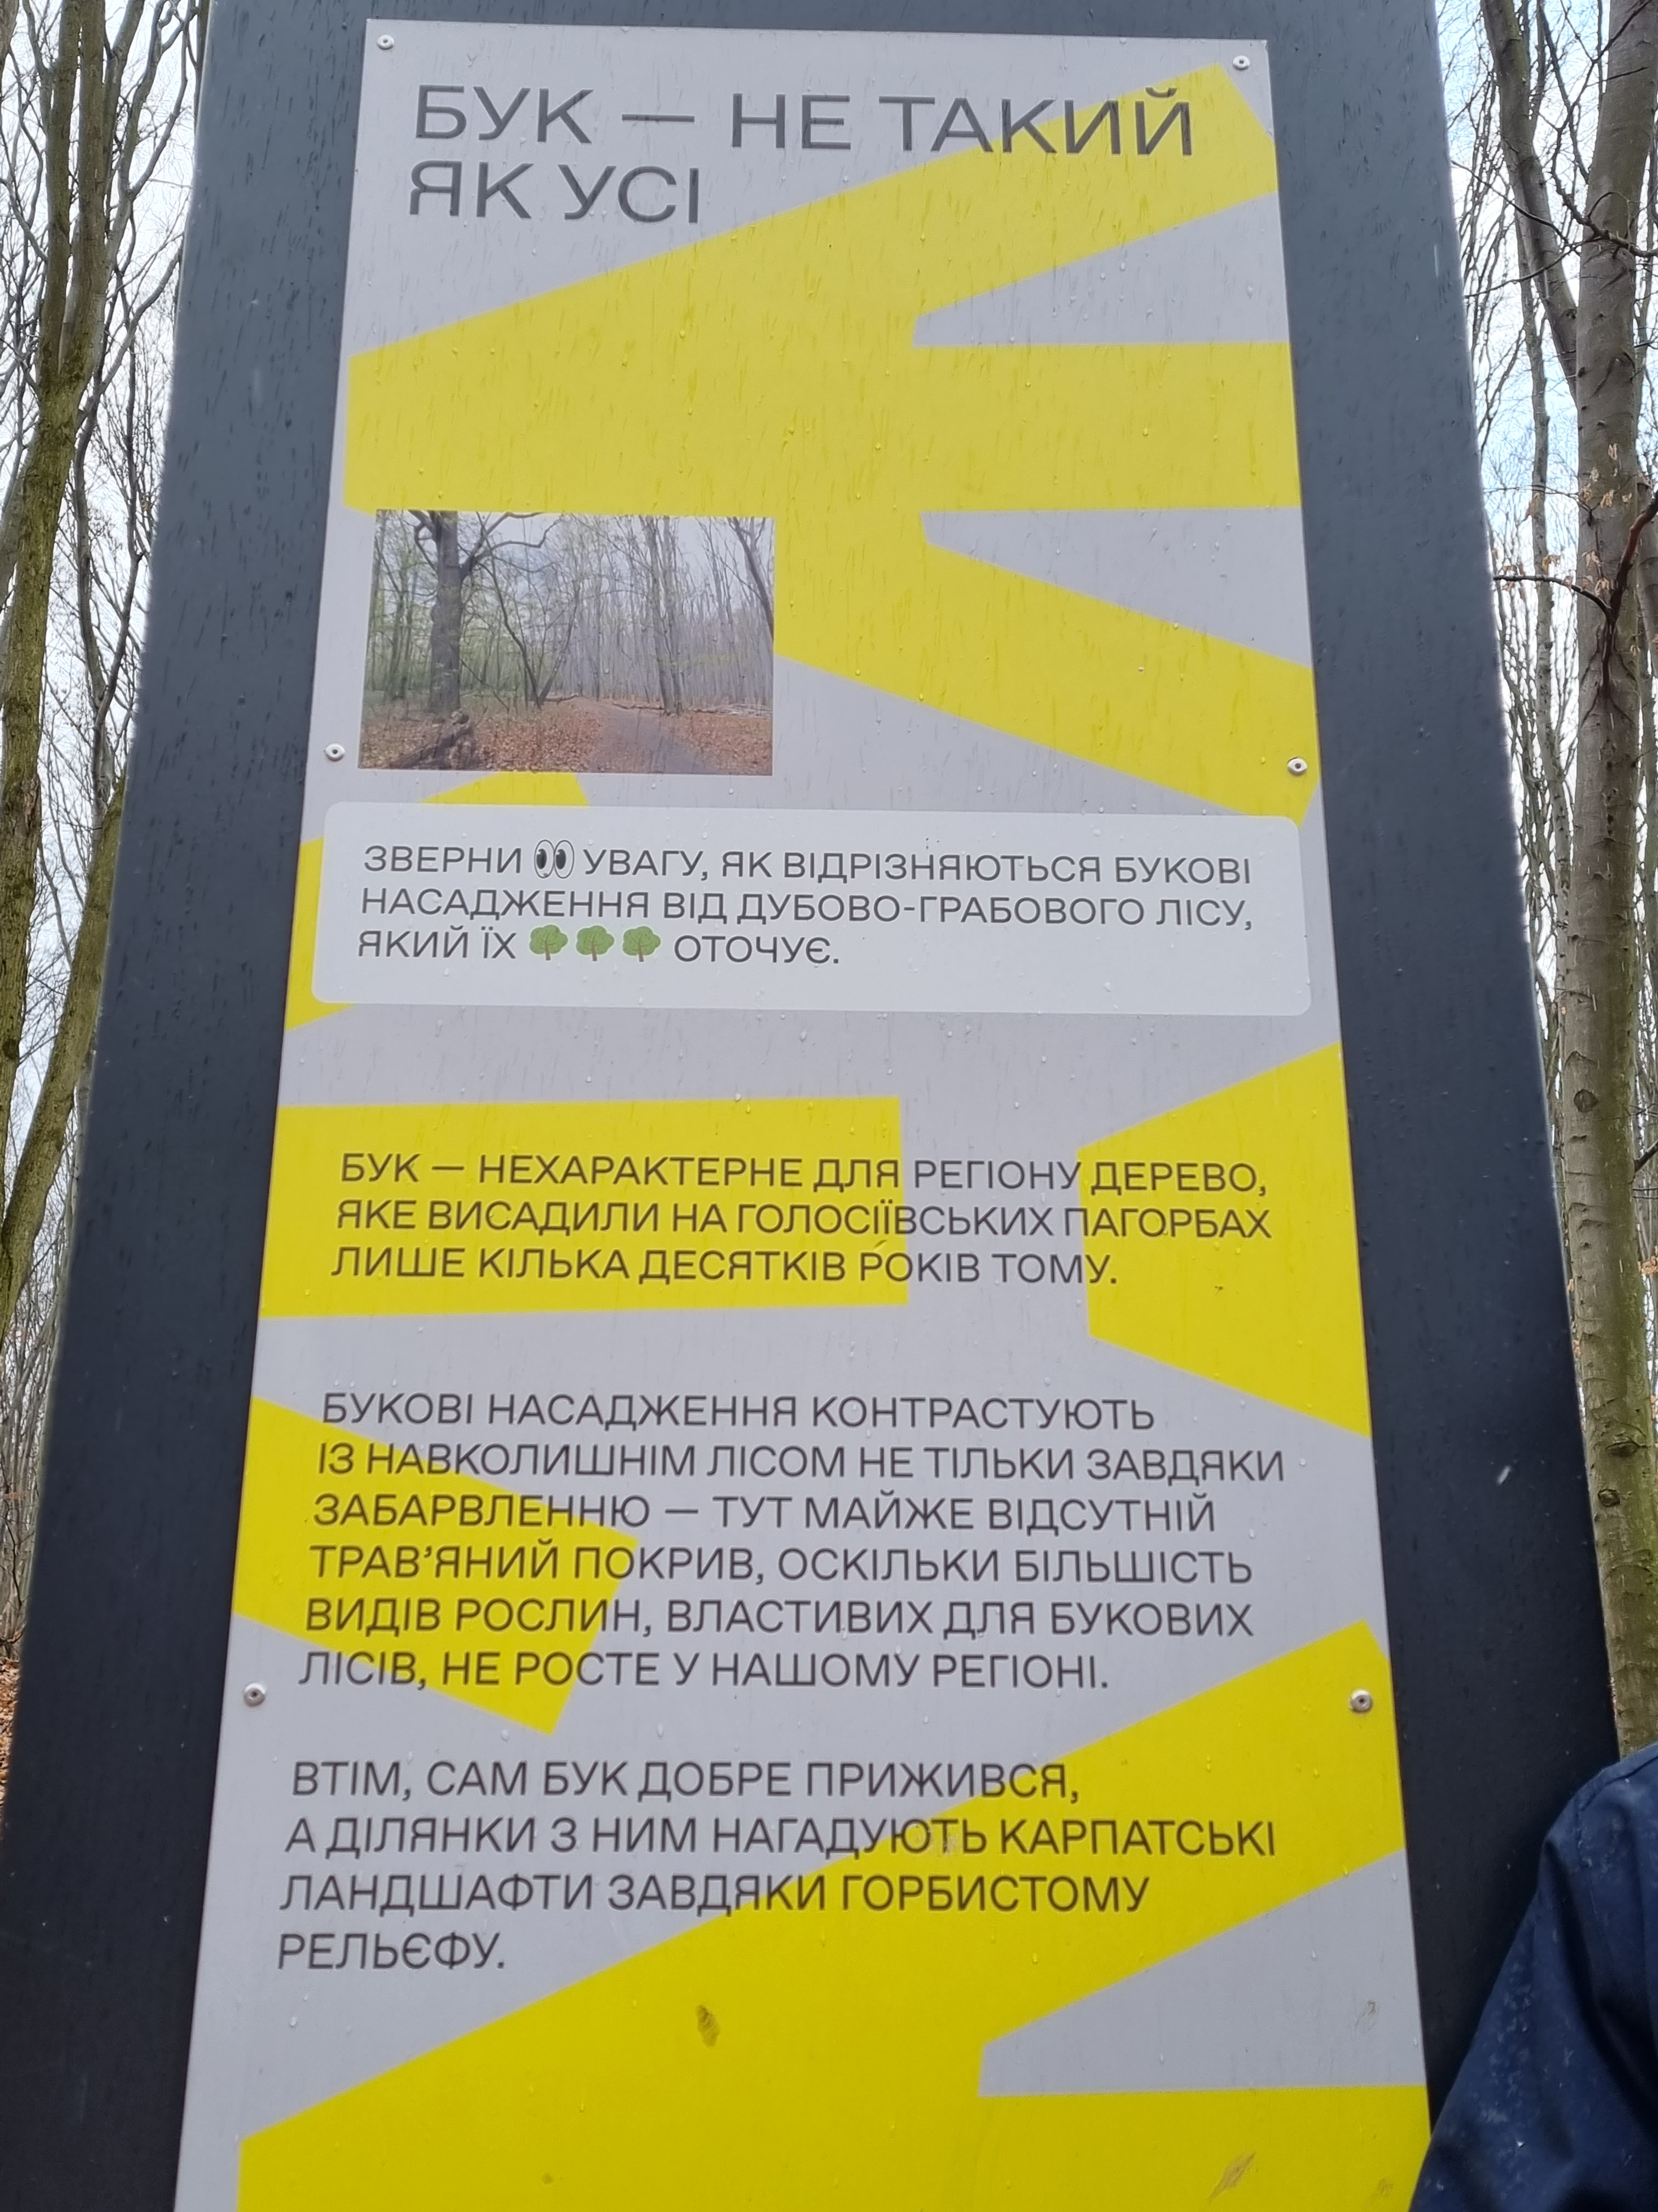

Slide 12
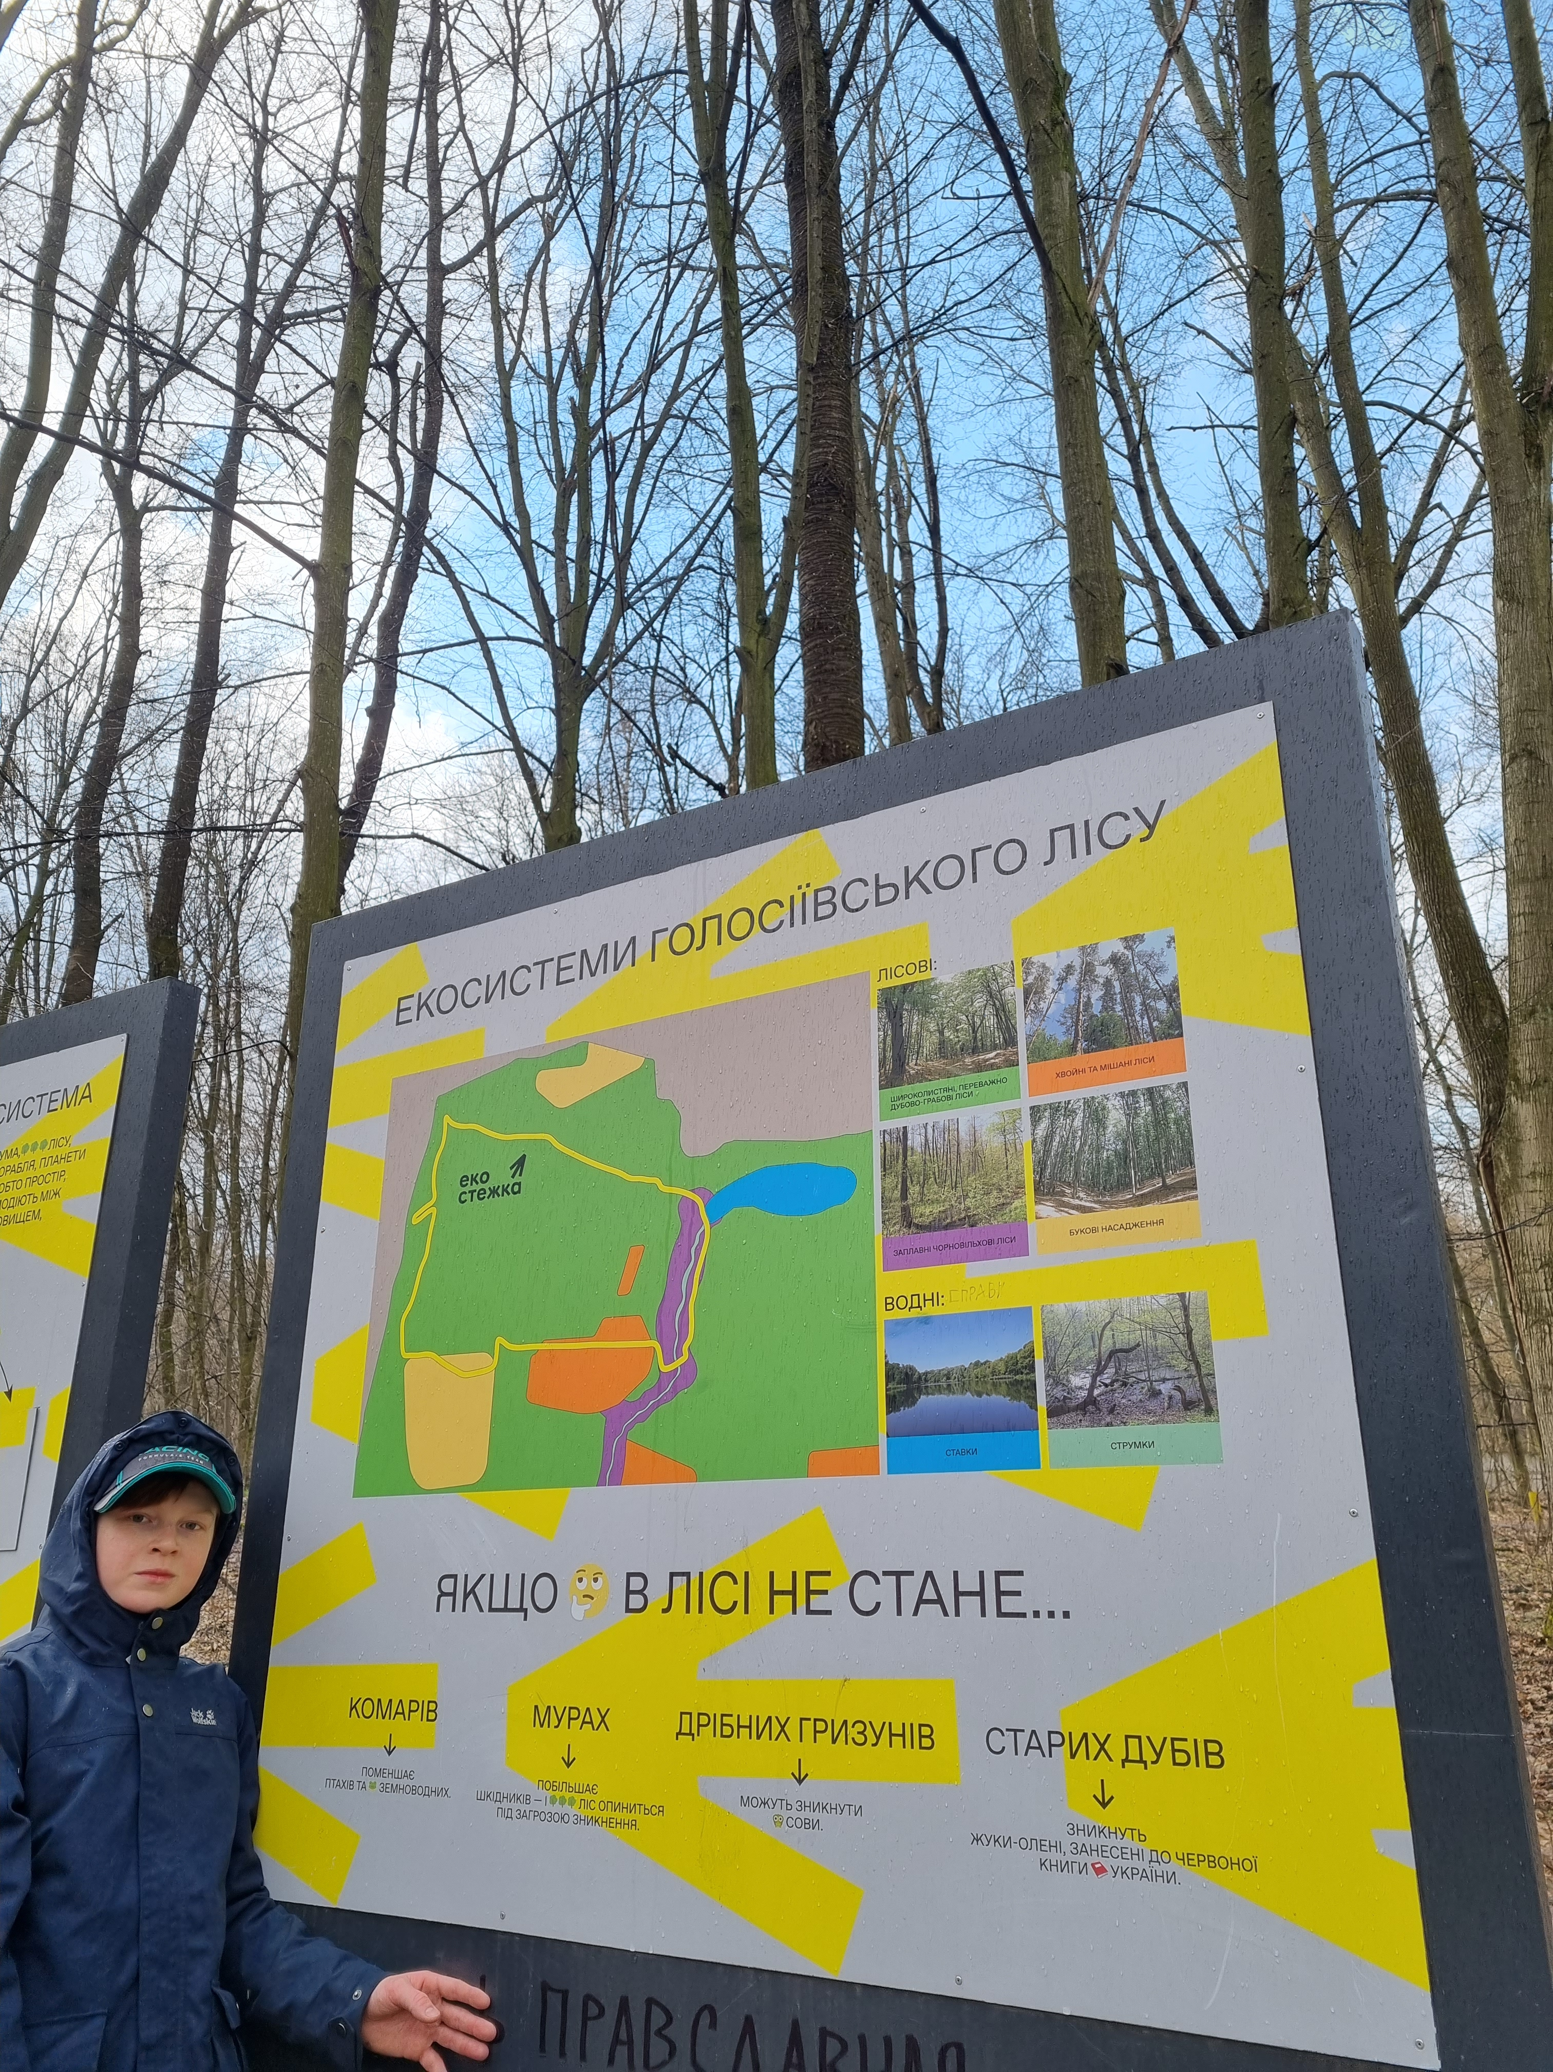

Slide 13
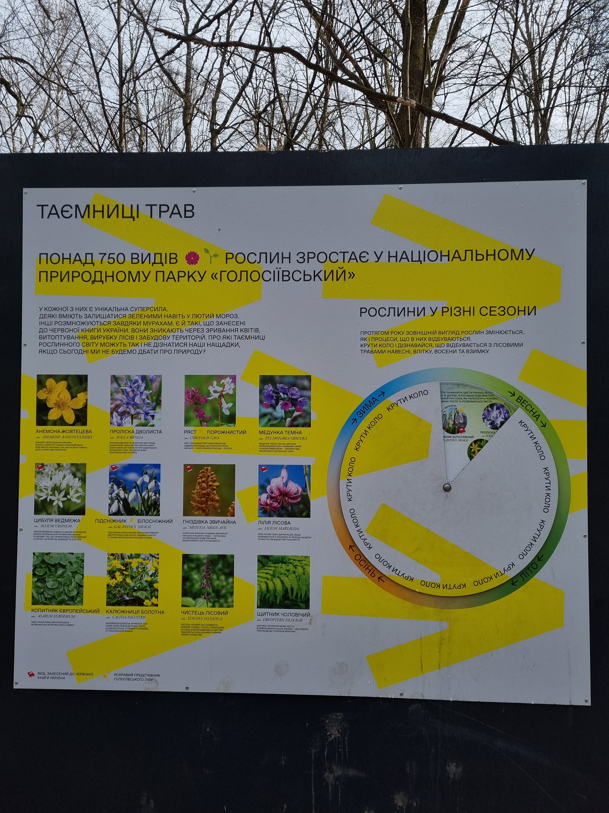
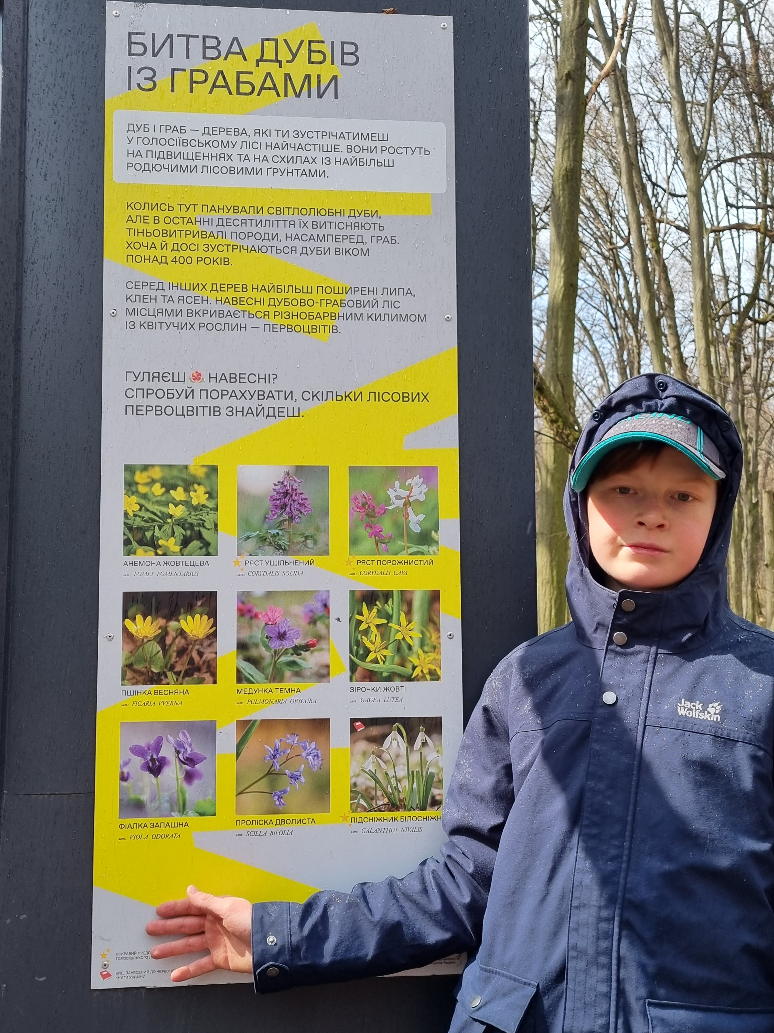

Slide 14
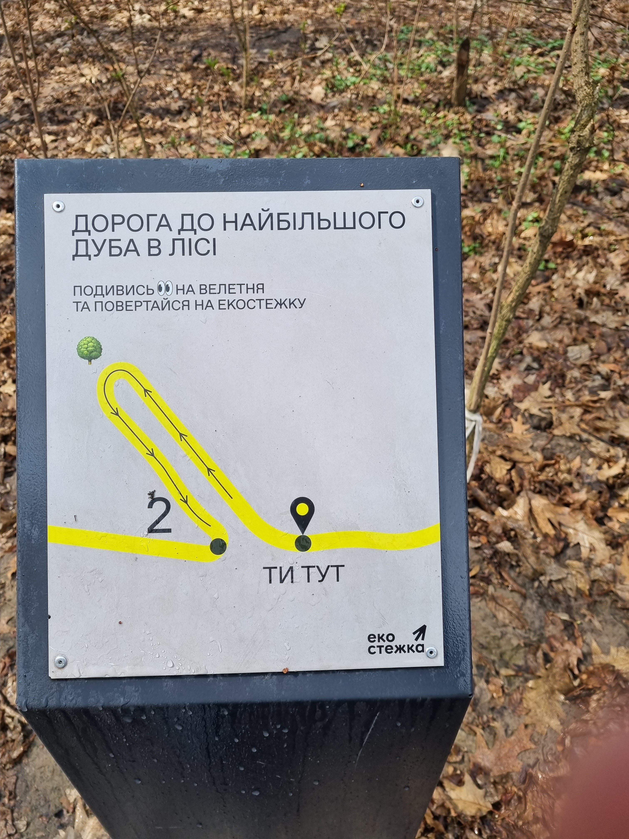
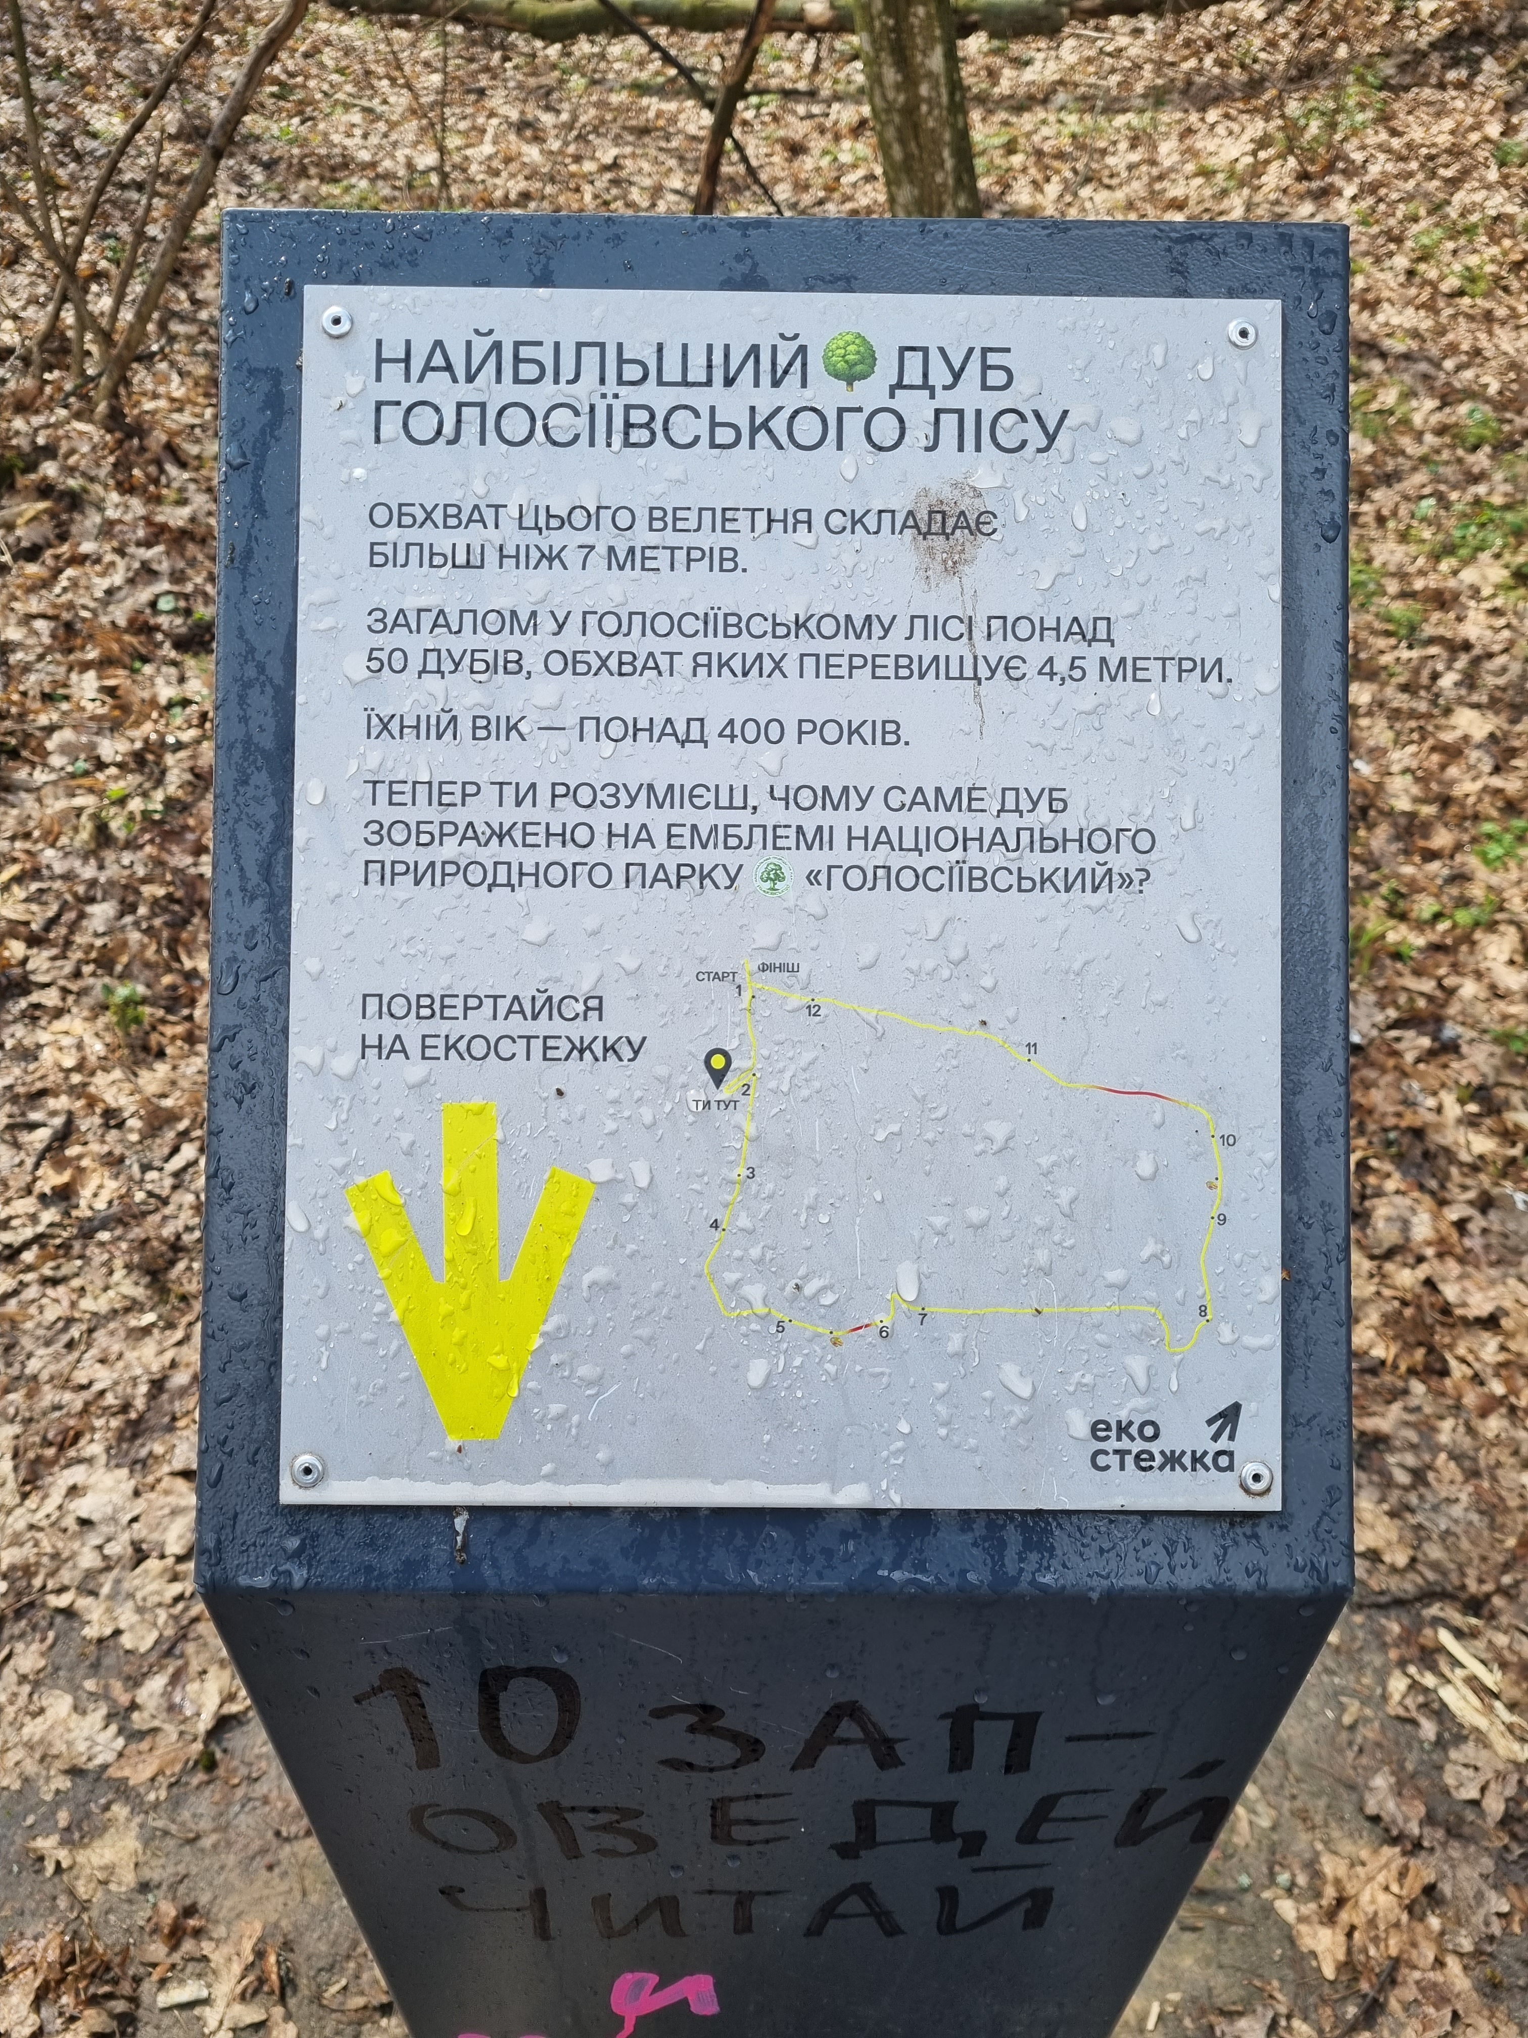

Slide 15
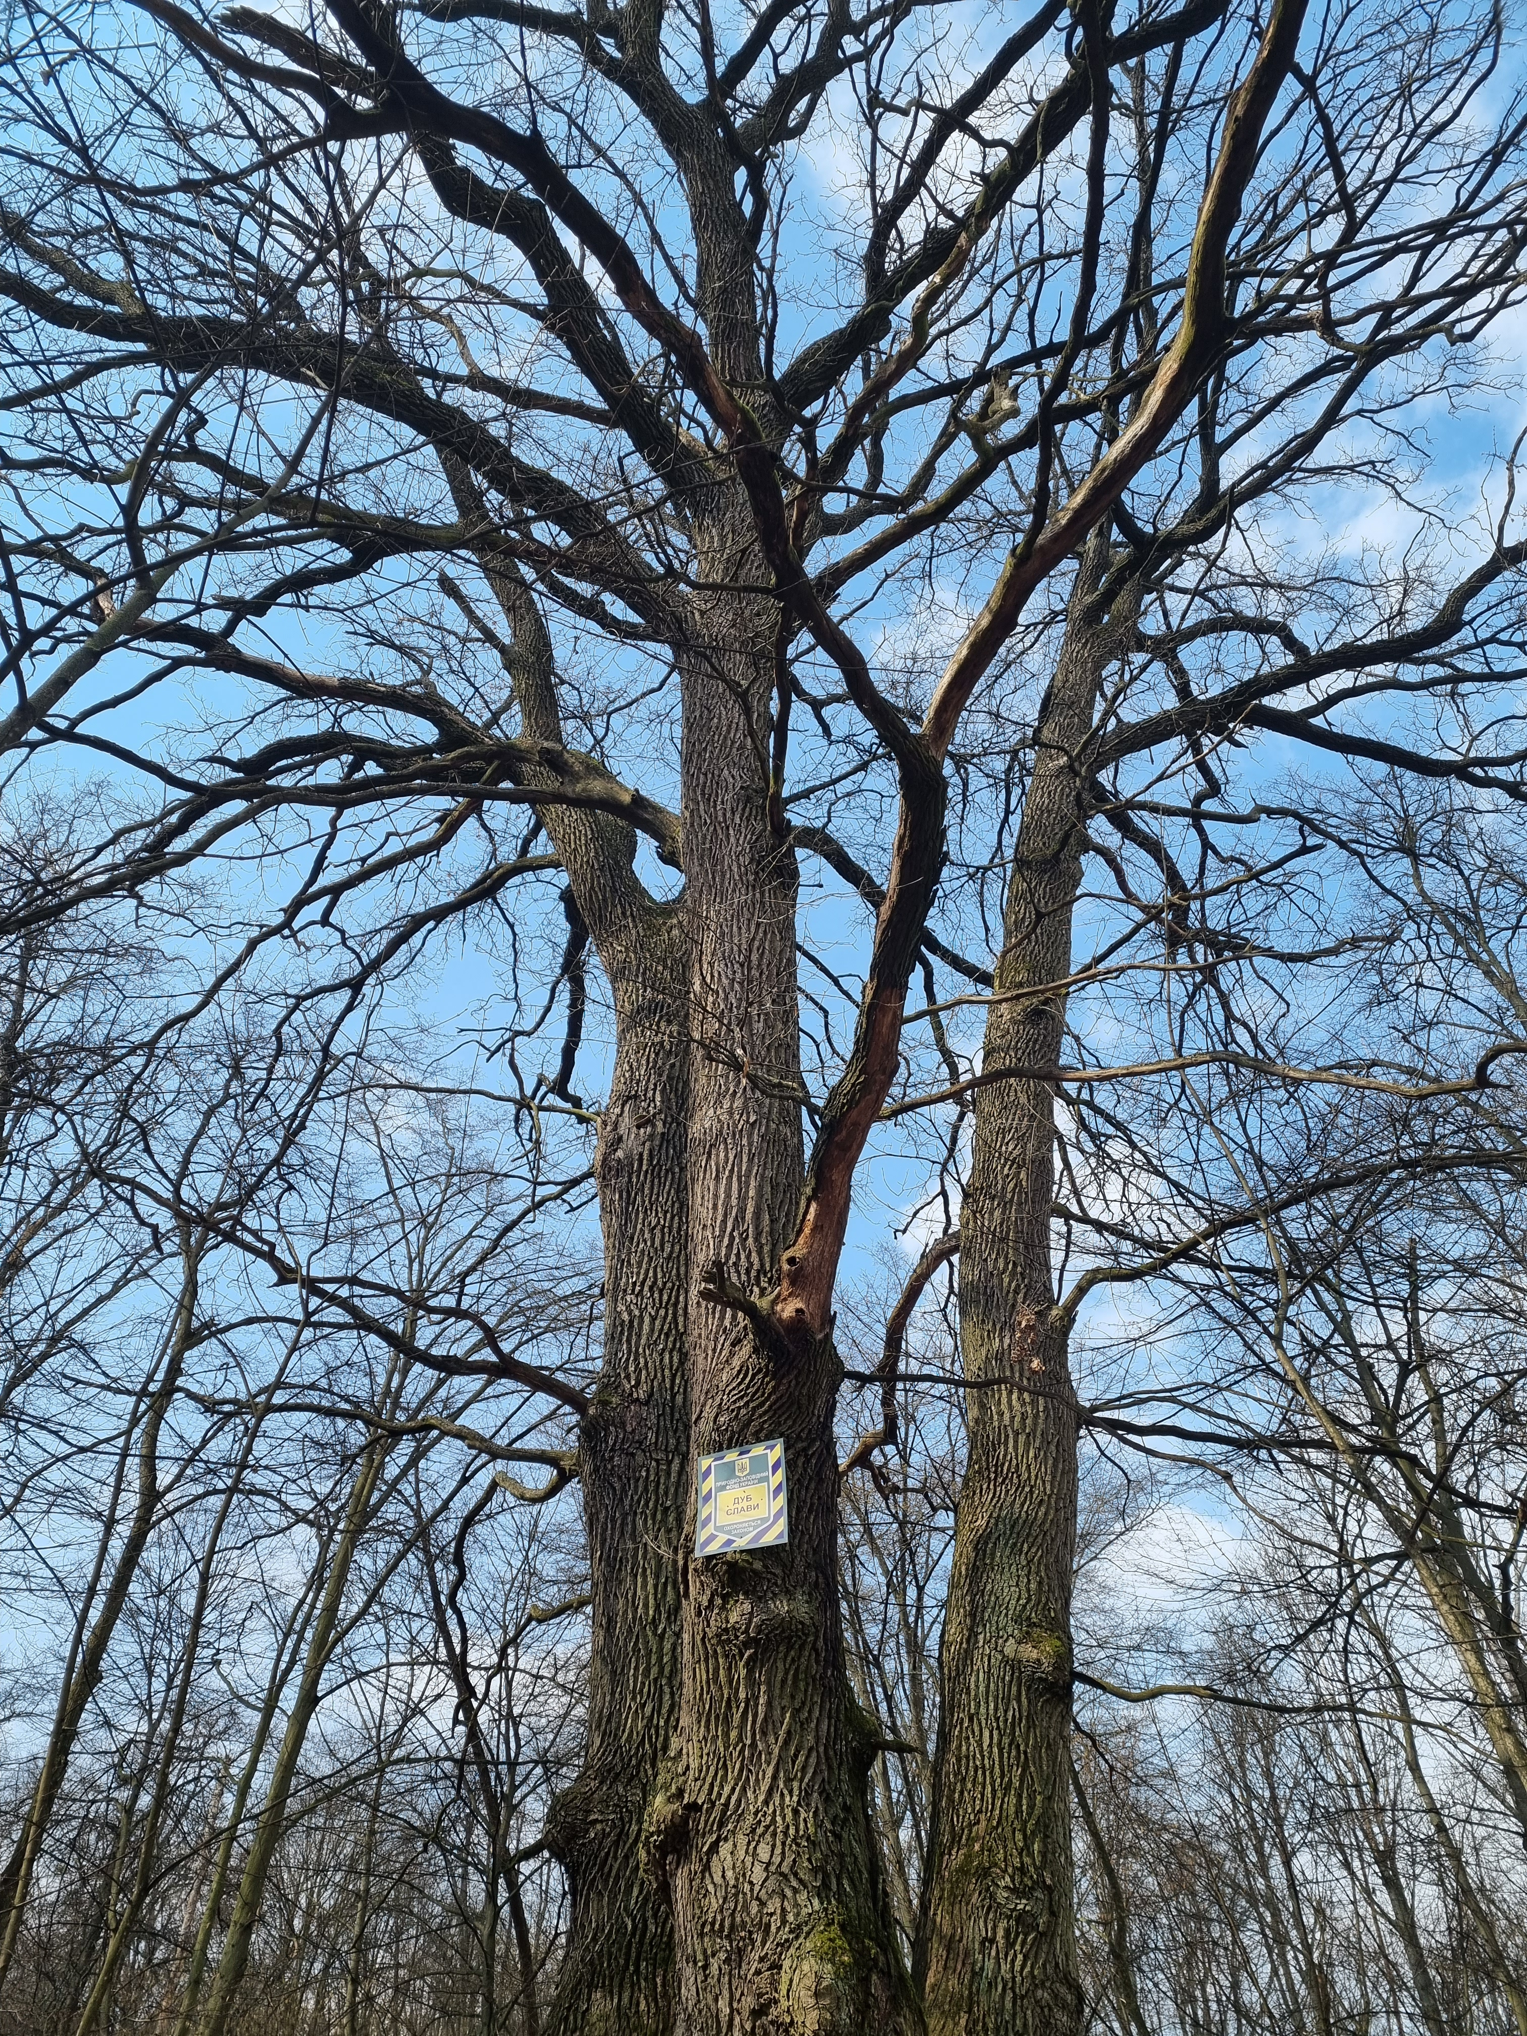
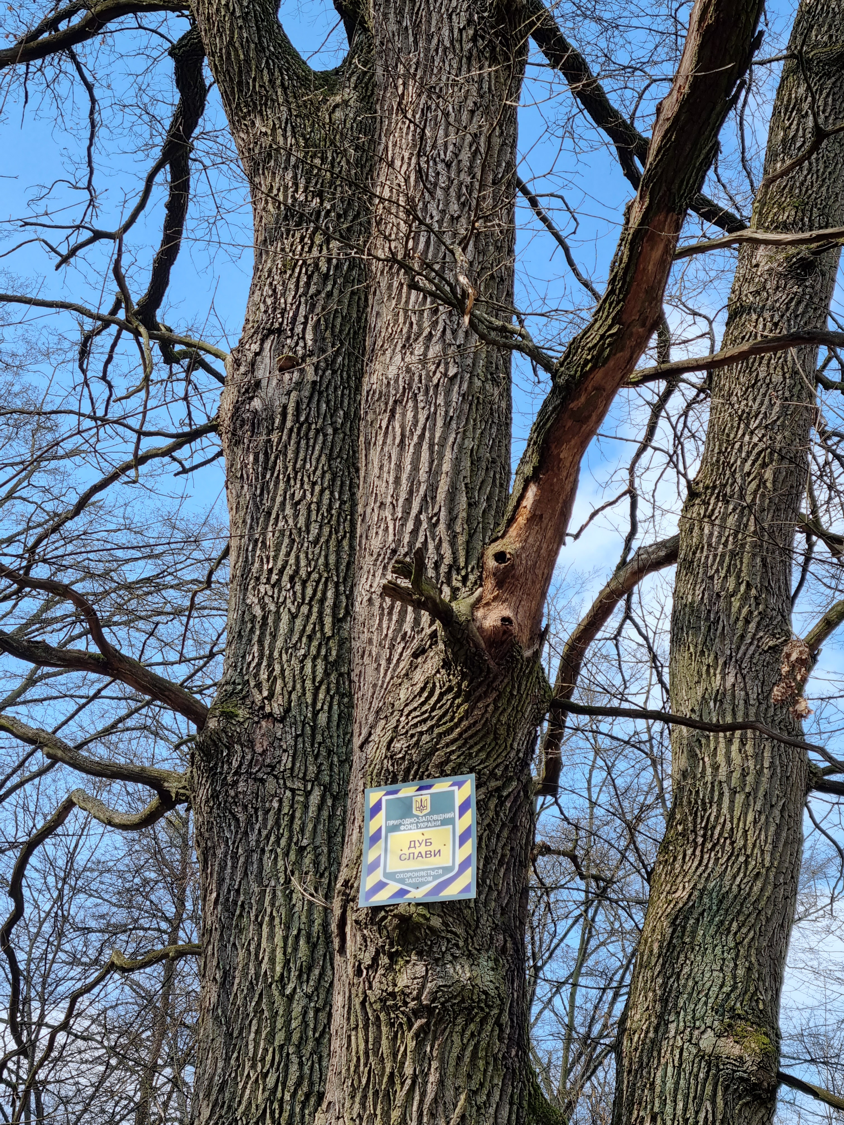
Нпп «Голосіївський» – це природоохоронний і могутній ліс з листяними деревами,птахами, тваринами та рослинами занесених до червоної книги України. У голосіївському парку можна зарядитися енергією , покращити своє здоров’я та отримати чудовий настрій на весь день. Проходячи крізь маленькі стежинки , ви зможете побачити плакати з птахами , тваринами , деревами та рослинами.
Мій внесок у даний проект :
Пройтися головними об’єктами НПП «ГОЛОСІЇВСЬКИЙ» та розповісти про них цікаву інформацію .
Реконструювати маршут НПП «Голосіївський» мій дивіз : реконструй маршут та заохоч людей до створення власних маршутів.

